Slide 1

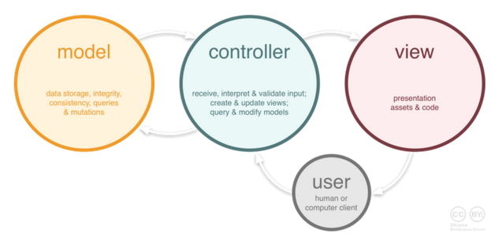
Processamento de Dados com Streams de JAVA
Módulo 1
MODELO MVC
em
APLICAÇÕES DESKTOP JAVA

Slide 2

ARQUITECTURA DE UMA APLICAÇÃO DESKTOP
MODELO MVC
■ Um dos princípios básicos da ES, designa-se por princípio da separação das camadas, e sugere de forma clara a separação entre os dados (e suas operações) e a apresentação das aplicações, de modo a que alterações da apresentação (ou layout) não afectem os dados e vice-versa. Surgem assim regras básicas como não introduzir I/O básico nos algoritmos de tratamento dos dados porque assim passam a estar dependentes da apresentação, etc.
■ O padrão arquitectural designado MVC (Model-View-Controller), foi descrito pela primeira vez em 1979 por Trygve Reenskaug, que trabalhava na linguagem Smalltalk, na Xerox Palo Alto Research Center (PARC), e separa a aplicação em 3 camadas, introduzindo o designado Controller entre a apresentação e a camada computacional. Smalltalk-80 foi leccionada como linguagem de base de POO no DI/UM desde 1984 até 1996, quando se introduziu JAVA.

Slide 3
MODELO MVC
■ O Model (modelo) é a camada computacional, lógica, ou de "business", como hoje se chama também, e contém os dados e os algoritmos para o seu processamento, as pré-condições, os algoritmos de validação e o acesso a ficheiros ou bases de dados. O Model tem programada toda a possível computação a realizar, apenas não sabe quando a deve realizar.
■ A View (vista ou apresentação) é a camada de apresentação e interacção com o utilizador. Pode ser textual ou gráfica, e a sua missão é criar e gerir o layout, receber os dados de entrada e apresentar os resultados, instruções, avisos, mensagens de erro, etc.
■ O Controller é a camada fundamental de controlo do fluxo de execução da aplicação, e o mediador entre o model e a view. As regras de encapsulamento determinam que o Model não "conhece" a View, e a View não "conhece" o Model, ou seja, são módulos completamente independentes e encapsulados, apenas acessíveis via API.

Slide 4
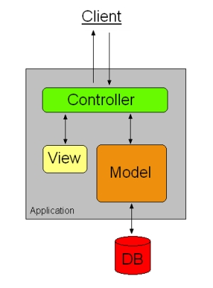
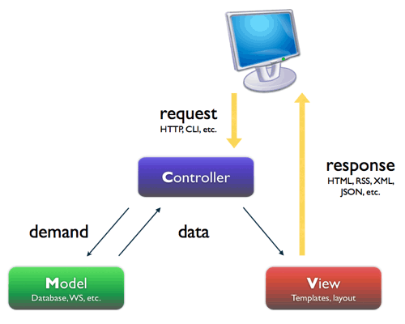
MODELO MVC
■ Para tal, é absolutamente indispensável que o Controller “conheça” a API da View e a API do Model, ou seja, as funções ou métodos que poderá invocar de cada um. Por isso, o Controller terá que possuir internamente (no seu estado) uma variável que lhe dê acesso via API ao Model e uma variável que lhe dê acesso à API da View. Tudo é encapsulado em módulos e tudo é acedido usando apenas as APIs. Nada é global !!
Aplicação Desktop
Aplicação Web

Slide 5
MODELO MVC - JAVA
☑ No desenvolvimento de uma aplicação desktop por objectos, por exemplo em JAVA, teremos então 3 classes que implementam o Model, a View e o Controller, e uma classe principal onde codificaremos o método main().
☑ O designado Programa Principal (ou Main) de uma aplicação deste tipo, qualquer que seja a sua forma e a sua linguagem de implementação, deverá criar um Model inicial, criar uma View inicial, inicializar o Controller, indicando-lhe qual o model e qual a view, e, depois, pôr em execução o Controller invocando o método adequado (cf. start(), launch(), init() ou outro).
☑ As variáveis de instância das classes MVC são todas private e as suas API (a única forma de lhes ter acesso) são o conjunto dos métodos que declararmos como public.
☑ As instância das classes MVC são todas variáveis locais do método que vai iniciar a execução da aplicação, em JAVA o método :
public static void main(String[] args);
da classe especial que é apenas o programa principal, cf. GestUnivApp, ChonoApp, etc.

Slide 6
MODELO MVC
▶ Vamos agora programar cada uma das camadas MVC começando por definir o Model em função dos requisitos da aplicação (faremos de momento desenvolvimento com classes e não com interfaces).
Projecto: (em síntese)
Aplicação que permita inscrever alunos em cursos, realizar consultas e gerir inscrições usando uma interface com o utilizador textual (menus).
Cada Aluno tem um número único (string), um nome, uma idade, o curso em que está inscrito (sigla cf. “LEI”, “LCC”, etc) e a sua média actual;
Cada Curso é identificado pela sua sigla única. O número de alunos de um curso não é limitado.
A aplicação deve ter dois modos de funcionamento: Gestão de Alunos e Gestão de Cursos.
No modo Gestão de Alunos deve poder-se inserir novo aluno, remover um aluno existente dado o seu número e consultar a ficha de um aluno.

Slide 7
MODELO MVC
No modo Gestão de Cursos deve-se poder listar os cursos existentes, inserir um novo curso, determinar o total de inscritos num curso, determinar o total global de inscritos e criar uma tabela com o número de alunos inscritos em cada curso existente.
A aplicação deve ser robusta em sintaxe e semântica. Evitar no entanto o uso de excepções programadas.
▶ Vamos desenvolver uma aplicação de Gestão Académica, designada GestAcademicaMVCApp, e as regras anteriores permitem-nos já esboçar um primeiro “esqueleto” para a aplicação, em primeiro lugar “esboçando” a arquitectura base da classe GestAcademicaMVCApp.
▶ Vamos fazer desenvolvimento incremental, método a método, inserindo-os na respectiva camada MVC e testando sempre que necessário a sua integração e a correcta comunicação entre camadas.

Slide 8
MODELO MVC
package ...
import ....
public class GestAcademicaMVCApp {
// Método auxiliar para carregar os dados; Exº leitura de um ficheiro;
private static GestAcademicaModel createData() { ........................... }
//
public static void main(String[] args) {
// Model ou Estado; Inicializado usando o método auxiliar de carregamento de dados. Serve para tudo … !
GestAcademicaModel model = createData(); // ou new GestAcademica() + ….
// A View pode ser baseada em menus ou gráfica; Se for por menus, estes são criados na View;
// A View tem também métodos para fazer display dos dados de output.
GestAcademicaView view = new GestAcademicaView();
// O Controller é que trata do fluxo de execução da Aplicação. Por isso, tem de
// "conhecer" (ter acesso ao) o Model e tem que "conhecer" a View
// Usa-os sempre através dos métodos das respectivas API.
GestAcademicaController control = new GestAcademicaController();
control.setModel(model);
control.setView(view);
// Model e View são injectados no Controlador e não passados no construtor. (Técnica usada nos frameworks …)
// O Controlador tem duas variáveis de instância private onde guarda o model e a view;
// O Controlador decide quais os menus ou componentes gráficos a apresentar e
// quando, lê os inputs do utilizador e chama métodos do model e da view;
// Só o controlador faz isto. Se quisermos usar um model2 ou uma view2
// (implementações alternativas) invoca-se setModel() ou setView().
// Agora é só executar a aplicação, ou seja, executar o controlador.
control.startController();
// E aplicação terminará quando o utilizador decidir.
System.exit(0);
}
}
Arquitectura genérica de uma aplicação MVC em JAVA

Slide 9
MODELO MVC
▶ 1º passo: Estrutura do Model (versão 1)
● A classe GestAcademicaModel será implementada tendo por base um Set<Aluno>. A sua API será basicamente a seguinte (+ construtores necessários):
// Modo Gestão de Alunos
void insereAluno(Aluno aluno);
boolean existeAluno(String codAluno);
Aluno getAluno(String codAluno);
void removeAluno(String codAluno);
int numDeAlunos();
Aluno[]toArrayAlunos();
List<Aluno> toListAlunos();
// Modo Gestão de Cursos
List<Aluno> alunosDoCurso(String curso);
Aluno[] toArrayCurso(String curso);
Set<String> cursos();
boolean existeCurso(String codCurso);
int numAlunosDoCurso(String curso);
Set<String> codigos();

Slide 10
MODELO MVC
● A classe Aluno terá as suas variáveis de instância, construtores, sets, gets, clone e toString(). A sua API conterá todos estes métodos básicos.
▶ Um primeiro esboço da classe GestAcademicaModel seria:
public class GestAcademicaModel {
private Set<Aluno> fichas = new HashSet<>();
//
public GestAcademicaModel() {}
public GestAcademicaModel(Set<Aluno> alunos) {
fichas = alunos;
}
// métodos de instância
......................
}

Slide 11
MODELO MVC
● Numa 1ª versão, e por razões de simplificação, os dados iniciais para o "modelo" serão criados no programa principal através de um método de classe auxiliar. Posteriormente poderão ser lidos a partir de um ficheiro, etc. O método createData() deverá ser adaptado.
import ...
public class GestAcademicaMVCApp {
// createData() inicial; a substituir!
private static GestAcademicaModel createData() {
List<Aluno> fichas = Arrays.asList(
new Aluno("212", "Rui Mota", 21, "LEI", 13.7),
new Aluno("120", "Paulo Rio", 22, "LEM", 12.7),
.........
new Aluno("200", "Maria Joao", 22, "LCC", 12.5) );
return new GestAcademicaModel(new HashSet<>(fichas));
}
public static void main(String[] args) {
// Modelo MVC
GestAcademicaModel model = createData();
.......
}
}

Slide 12
MODELO MVC
● Atribuindo os nomes definitivos a todas as classes o programa principal ficará.
import ...
public class GestAcademicaMVCApp {
// createData() inicial; a substituir!
private static GestAcademicaModel createData() {
List<Aluno> fichas = Arrays.asList(
new Aluno("212", "Rui Mota", 21, "LEI", 13.7),
………
return new GestAcademicaModel(new HashSet<>(fichas));
}
public static void main(String[] args) {
// Modelo MVC - Inicializações
GestAcademicaModel model = createData();
GestAcademicaView view = new GestAcademicaView();
GestAcademicaController control =
new GestAcademicaController();
//----------------------------------------
control.setModel(model);
control.setView(view);
control.startFlow();
//----------------------------------------
out.println("Fim da Aplicação >> "
+ java.time.LocalDateTime.now());
System.exit(0);
}
}

Slide 13
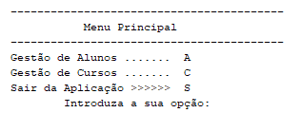
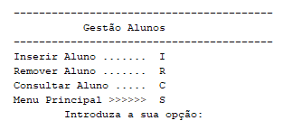
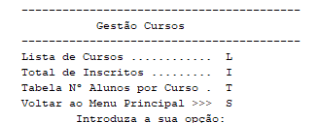
MODELO MVC
▶ 2º passo: Estrutura da View textual
● A View da aplicação será construída tendo por base menus textuais. Uma interface com o utilizador (IU) baseada em menus é uma forma simples de estruturar a funcionalidade da aplicação e apresentar aos utilizadores as várias opções disponíveis a cada momento.
Os menus podem ser eles própios implementados de várias formas, mas no limite, um menu não é mais do que uma lista de linhas de texto (lista de strings).
● Para estruturar as opções de acesso à funcionalidade a View vai ser dividida em duas subfuncionalidades a que chamaremos: Gestão de Alunos View e Gestão de Cursos View.
Assim, teremos um menu principal, e dois submenus correspondentes a cada uma das subfuncionalidades identificadas.

Slide 14
MODELO MVC
● A criação da classe que vai definir a camada de apresentação, a classe GestAcademicaView, consiste em definir cada um dos os menus da aplicação (3 neste caso), guardá-los numa estrutura e escrever o código dos métodos que permitam ao controlador ter acesso a cada um dos menus que num dado momento devem ser apresentados ao utilizor. A View é também responsável por todas as formas de apresentação dos resultados, que são métodos para output que também serão invocáveis pelo controlador para apresentar resultados.
● Por exemplo, a classe GestAcademicaView terá uma estrutura do tipo:
public class GestAcademicaView {
//
public GestAcademicaView() {
menusGestAcademica = initView(); // cria layout de menus
}
private Menus menusGestAcademica = new Menus();
// (continua …)

Slide 15
MODELO MVC
// Cria a View baseada em Menus textuais
public static Menus initView() {
Menus menusSGA = new Menus();
Opcao op1, op2, op3, op4; // melhor: ArrayList<Opcao>
// Criação do Menu de Gestão de Alunos;
// Layout definido aqui.
op1 = new Opcao("Inserir Aluno ....... ", "I");
op2 = new Opcao("Remover Aluno ....... ", "R");
op3 = new Opcao("Consultar Aluno ..... ", "C");
op4 = new Opcao("Menu Principal >>>>>> ", "S");
List<Opcao> linhas = Arrays.asList(op1, op2, op3, op4);
Menu menuAlunos = new Menu(linhas, " Gestão Alunos");
menusSGA.addMenu(1, menuAlunos);
....... // definição dos outros menus
return menusSGA;
}
...... // outros métodos static auxiliares e métodos de instância
}
Classes a definir para a View:
Opcao (Texto e etiqueta de uma linha de menu)
Menu (Um label e uma lista de opções)
Menus (Estrutura dos menus, p.ex. Map<Integer, Menu> )

Slide 16
MODELO MVC
▶ 3º passo: Estrutura do Controller
O Controller será a camada de ligação do Model com a View, e a camada onde programamos o fluxo de execução da aplicação.
● Não existindo questões prévias a colocar ao utilizador por razões de configuração (por exemplo, de que fonte carregar os dados, etc.), o controlador, depois de receber do programa principal a instância do model e a instância da view com que irá trabalhar (ou via construtor ou, ainda melhor, usando métodos setView() e setModel()), inicia a execução da aplicação.
● O Controller terá sempre uma “arquitectura” semelhante à que se apresenta de seguida e que servirá de “template” para aplicações semelhantes.

Slide 17
MODELO MVC
public class GestAcademicaController {
private GestAcademicaModel model;
private GestAcademicaView viewTxt;
public void setModel(GestAcademicaModel alunos) {
model = alunos;
}
public void setView(GestAcademicaView txtMenus) {
viewTxt = txtMenus;
}
//-- Métodos auxiliares que invocam a API do Model
//-- para as operações de Gestão de Alunos -------
private void flowAlunos() { ... } // inicia o fluxo da Gestão de Alunos
private void insereAluno() { ... } // fluxo de inserção de aluno
.......
//-- Métodos auxiliares que invocam a API do Model
//-- para as operações de Gestão de Cursos -------
private void flowCursos() { ... } // inicia o fluxo da Gestão de Cursos
private void …… { ... } // fluxo de cada operação sobre cursos
.......

Slide 18
MODELO MVC
● E finalmente o método que definirá todo o fluxo da aplicação.
// Método invocado pelo programa principal para execução
public void startFlow () {
// Início do fluxo de execução
Menu menu = ........;
String opcao;
do {
menu.show();
opcao = Input.lerString();
opcao = opcao.toUpperCase();
switch(opcao) {
case "A" : flowAlunos(); break;
case "C" : flowCursos(); break;
case "S": break;
default: out.println("Opcão Inválida !"); break;
}
}
while(!opcao.equals("S"));
}

Slide 19
MODELO MVC
▶ Note-se que os métodos do Controller que invocam a API do Model têm todos uma forma semelhante a: diálogo de entrada >> processamento >> invocação da API >> output.
//---------- Para gestão de Alunos --------------
private void insereAluno() {
String codigo, nome, curso;
int idade; double media;
boolean duplicado = true;
do {
out.print("Introduza o Código do novo Aluno: ");
codigo = Input.lerString();
duplicado = model.existeAluno(codigo);
if(duplicado) out.println("ERRO: O código já existe:");
}
while(duplicado);
//
out.print("Introduza o Nome do novo Aluno: ");
nome = Input.lerString();
out.print("Introduza a Idade do novo Aluno: ");
idade = Input.lerInt();
//
boolean existe = true;
do {
out.print("Introduza o Curso do novo Aluno: ");
curso = Input.lerString();
existe = model.existeCurso(curso);
if(!existe) out.println("ERRO: O Curso não existe:");
}
while(!existe);
//

Slide 20
MODELO MVC
out.print("Introduza a Média do novo Aluno: ");
media = Input.lerDouble();
Aluno novo = new Aluno(codigo, nome, idade, curso, media);
model.insereAluno(novo);
out.print("Aluno " + codigo + " Inserido com Sucesso ");
}
private void removeAluno() {
String codigo;
boolean existe = false;
do {
out.print("Introduza o Código Aluno a Remover: ");
codigo = Input.lerString();
existe = model.existeAluno(codigo);
if(!existe) out.println("ERRO: O código não existe.");
}
while(!existe);
model.removeAluno(codigo);
out.print("Aluno " + codigo + " Removido com Sucesso ");
}

Slide 21
MODELO MVC
▶ Precisamos de preencher os “templates” e testar a aplicação MVC.
Classes fornecidas:
GestaoAcademicaMVCApp
Opcao, Menu, Menus
Input
▶ Próximas questões a ver:
■ Mudança de implementação do Model >> implicações
■ Desenvolvimento por Interfaces >> vantagens
■ Extensibilidade >> conclusões
■ Mudança de implementação da View

Slide 22
MODELO MVC
▶ Mudança: Alteração do Model >> Nova Implementação
Vamos agora alterar a implementação do Model usando uma estrutura mais adequada para objectos acedidos por chave única. Usaremos um Map<String,Aluno>.
Em JAVA não podemos ter uma classe com duas implementações pelo que temos que criar um novo tipo que vai ser associado à nova implementação. Chamemos-lhe GestAcademicaModelMap.
GestAcademicaModelMap terá a mesma API que GestAcademicaModel mas os métodos têm que ser redefinidos, ou seja, temos de criar a nova implementação.

Slide 23
MODELO MVC
import java.util.*;
import static java.util.stream.Collectors.toList;
public class GestAcademicaModelMap {
private Map<String,Aluno> fichas = new TreeMap<>();
public GestAcademicaModelMap() {}
public GestAcademicaModelMap(Map<String, Aluno> alunos) { fichas = alunos; }
public boolean existeAluno(String cod) { return fichas.containsKey(cod); }
public void insereAluno(Aluno al) { fichas.put(al.getCodigo(), al); }
public void removeAluno(String cod) { fichas.remove(cod); }
public Aluno getAluno(String cod) { return fichas.get(cod); }
public int numDeAlunos() { return fichas.size(); }
public Aluno[] toArrayAlunos() {
Aluno[] als = new Aluno[fichas.size()];
fichas.values().toArray(als);
return als;
}
public List<Aluno> toListAlunos() { return new ArrayList<>(fichas.values()); }
public List<Aluno> alunosDoCurso(String curso) {
List<Aluno> alsCurso = new ArrayList<>();
for(Aluno aluno : fichas.values()) if(aluno.getCurso().equals(curso)) alsCurso.add(aluno.clone());
// fichas.values().stream().filter(a -> a.getCurso().equals(curso)).collect(toList());
return alsCurso;
}
>>>>> (continua)
Novo Model = Novo Tipo

Slide 24
MODELO MVC
public Aluno[] toArrayCurso(String curso) {
List<Aluno> alsCurso = this.alunosDoCurso(curso);
Aluno[] als = new Aluno[alsCurso.size()];
alsCurso.toArray(als);
return als;
}
public Set<String> cursos() {
Set<String> crs = new TreeSet<>();
for(String cod : fichas.keySet()) crs.add(fichas.get(cod).getCurso());
// fichas.forEach( (cod, al) -> { crs.add(al.getCurso()); } );
return crs;
}
public boolean existeCurso(String codCurso) {
return this.cursos().contains(codCurso);
}
public int numAlunosDoCurso(String curso) {
return this.alunosDoCurso(curso).size();
}
}
Temos um novo Model desenvolvido. Agora vamos avaliar o impacto desta modificação importante na estrutura global do modelo MVC.

Slide 25
MODELO MVC
■ Impacto da alteração do Model no modelo MVC.
Programa principal >> declaração do tipo + método createData()
import ...
public class GestAcademicaMVCApp {
// createData() inicial; a substituir!
private static GestAcademicaModelMap createData() {
Map<String,Aluno> fichas = new TreeMap<>();
fichas.put(("212”, new Aluno("212", "Rui Mota", 21, "LEI", 13.7);
………
return new GestAcademicaModelMap(fichas);
}
public static void main(String[] args) {
// Modelo MVC - Inicializações
GestAcademicaModelMap model = createData();
GestAcademicaView view = new GestAcademicaView();
GestAcademicaController control =
new GestAcademicaController();
//----------------------------------------
control.setModel(model);
control.setView(view);
control.startFlow();
//----------------------------------------
out.println("Fim da Aplicação >> "
+ java.time.LocalDateTime.now());
System.exit(0);
}
}

Slide 26
MODELO MVC
Controller >> redeclaração de variáveis com o novo tipo
public class GestAcademicaController2 {
private GestAcademicaModel2 model;
private GestAcademicaView viewTxt;
public void setModel(GestAcademicaModelMap alunos) { model = alunos; }
public void setView(GestAcademicaView txtMenus) { viewTxt = txtMenus; }
>>> o restante código mantém-se inalterado
}
View >> sem alterações !!
▶▶ Impacto real da alteração do Model >> Model novo + 2 alterações no Controller.
▶ Vamos ainda tentar uma solução mais genérica e extensível.

Slide 27
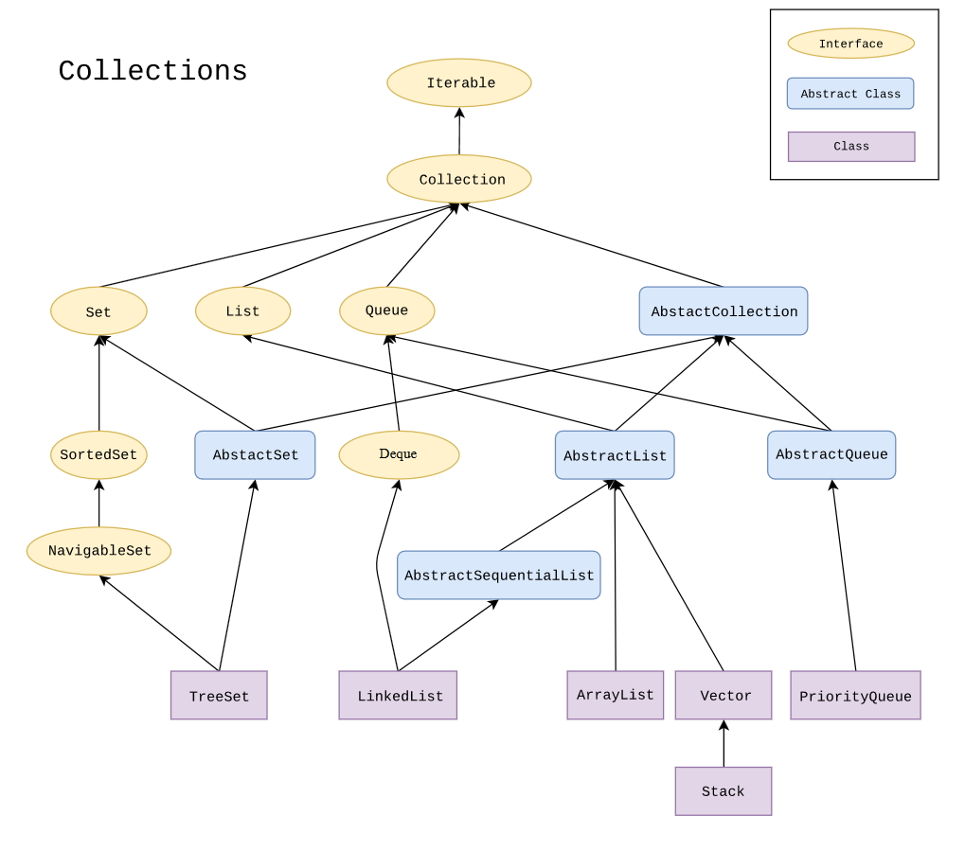
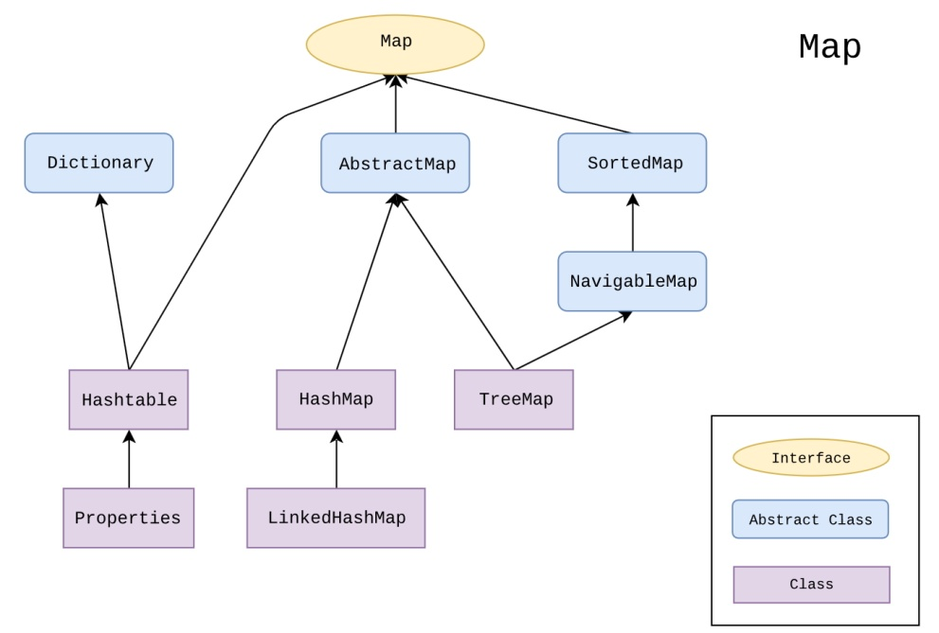
MODELO MVC
▶ Não haverá nada hierarquicamente comum a Map<> e Set<> em JAVA? Não! São interfaces.
▶ Então a única coisa comum entre as duas implementações do Model é que ambas as classes GestAcademicaApp e GestAcademicaAppMap são subclasses de Object.

Slide 28
MODELO MVC
▶ Generalizar classes usando Object remonta a JAVA 4 em que, por não existirem tipos genéricos, se generalizava para Object e o programador fazia casting intensivamente. Não é solução.
▶ Mas se as classes GestAcademicaApp e GestAcademicaAppMap têm a mesma API isto quer dizer que implementam uma mesma interface (cf. polimorfismo) .
Se no nosso projecto tivéssemos feito o desenvolvimento por interfaces, já teríamos criado uma interface de nome, p. exº, InterfGestAcademicaModel, com a forma:
import java.util.*;
public interface InterfGestAcademicaModel {
//
public boolean existeAluno(String cod);
public void insereAluno(Aluno al);
public void removeAluno(String cod);
public Aluno getAluno(String cod);
public int numDeAlunos();
public Aluno[] toArrayAlunos();
public List<Aluno> toListAlunos();
public List<Aluno> alunosDoCurso(String curso);
public Aluno[] toArrayCurso(String curso);
public Set<String> cursos();
public boolean existeCurso(String codCurso);
public int numAlunosDoCurso(String curso);
}

Slide 29
MODELO MVC
▶ Se as duas classes já desenvolvidas para o Model declararem que implementam a interface InterfGestAcademicaModel (e é verdade), então podemos usar o polimorfismo e generalizar a aplicação. Vejamos:
InterfGestAcademicaModel
GestAcademicaModel
GestAcademicaModelMap
public class GestAcademicaModel implements InterfGestAcademicaModel {
private Set<Aluno> fichas = new HashSet<>();
//
public GestAcademicaModel() {}
public GestAcademicaModel(Set<Aluno> alunos) {
fichas = alunos;
}
// métodos de instância
......................
}

Slide 30
MODELO MVC
public class GestAcademicaModelMap implements InterfGestAcademicaModel {
private Map<String,Aluno> fichas = new TreeSet<>();
//
public GestAcademicaModelMap() {}
public GestAcademicaModelMap(Map<String,Aluno> alunos) {
fichas = alunos;
}
// métodos de instância
......................
}
▶ Temos duas implementações distintas da interface InterfGestAcademicaModel. Agora, aplicando o desenvolvimento por interfaces à View e ao Controller, a estrutura da aplicação final ficará:

Slide 31
MODELO MVC
package ...
import ....
public class GestAcademicaMVCApp {
// Auxiliar para os dados; Exº leitura de um ficheiro;
// O método devolve um InterfGestAcademicaModel
private static InterfGestAcademicaModel createData() { ........................... }
public static void main(String[] args) {
//
InterfGestAcademicaModel model = createData();
InterfGestAcademicaView view = new GestAcademicaView();
InterfGestAcademicaController control = new GestAcademicaController();
control.setModel(model);
control.setView(view);
control.startController();
System.exit(0);
}
}
▶ Temos agora a arquitectura final de uma aplicação desktop…
■ Modular e por camadas (MVC)
■ Facilmente extensível e adaptável a mudanças (MVC + interfaces)
■ Genérica via polimorfismo (interfaces)

Slide 32
MODELO MVC
▶ Mudança: Alteração da View >> Nova Implementação
>> Gráfica em Swing
O framework Swing é muito útil para criar Interfaces Gráficas com o Utilizador.
Uma aplicação Java Swing não é uma aplicação JAVA. É uma aplicação baseada em eventos, em que a View-Swing assume o controlo de toda a aplicação.
Não é isso que pretendemos. Pretendemos uma aplicação desktop JAVA MVC, com a View desenhada usando Swing, mas em que o controlo da aplicação continua a ser feito pelo Controller.
Isto tem implicações e obedece a regras quanto ao uso de Swing, que entendidas tornarão todas as aplicações JAVA com IU gráficas mais fáceis de conceber e controlar.
Apresentaremos as regras com um exemplo simples e depois extrapolaremos para o nosso exemplo, que é bastante mais complexo.

Slide 33
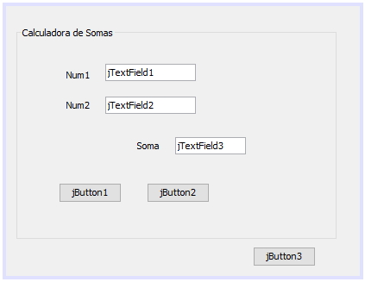
MODELO MVC
☑ Calculadora gráfica da soma de dois números inteiros.
▶ 1º passo: Model >> Classe SomaModel Main >> SomaApp
▶ 2º passo: Criar a janela da aplicação com Swing >> Classe SomaFrame
(esta classe será muito importante para criar a View)
❶ Project SomaGraficaApp >> New File >> JFrame form >> Nome: SomaFrame
JFrame
JPane
JTextField
JButton

Slide 34
MODELO MVC
❷ Análise do Código de SomaFrame
import java.awt.*;
import javax.swing.*;
public class SomaFrame extends javax.swing.JFrame {
// Variables declaration - do not modify
private javax.swing.JButton jButton1;
private javax.swing.JButton jButton2;
private javax.swing.JButton jButton3;
private javax.swing.JLabel jLabel1;
private javax.swing.JLabel jLabel2;
private javax.swing.JLabel jLabel3;
private javax.swing.JPanel jPanel1;
private javax.swing.JTextField jTextField1;
private javax.swing.JTextField jTextField2;
private javax.swing.JTextField jTextField3;
// End of variables declaration
// Creates new form SomaFrame
public SomaFrame() {
initComponents();
}
/**
* This method is called from within the constructor to initialize the form.
* WARNING: Do NOT modify this code. The content of this method is always
* regenerated by the Form Editor.
*/
>>>>>> …

Slide 35
MODELO MVC
private void initComponents() { // Layout e inicializações
jPanel1 = new javax.swing.JPanel();
jTextField1 = new javax.swing.JTextField();
jTextField2 = new javax.swing.JTextField();
jTextField3 = new javax.swing.JTextField();
jLabel1 = new javax.swing.JLabel();
jLabel2 = new javax.swing.JLabel();
jLabel3 = new javax.swing.JLabel();
jButton1 = new javax.swing.JButton();
jButton2 = new javax.swing.JButton();
jButton3 = new javax.swing.JButton();
setDefaultCloseOperation(javax.swing.WindowConstants.EXIT_ON_CLOSE);
…………………
pack();
}
● Método main() para teste
public static void main(String args[]) {
/* Create and display the form */
java.awt.EventQueue.invokeLater(new Runnable() {
public void run() {
new SomaFrame().setVisible(true);
}
});
}

Slide 36
MODELO MVC
▶ 3º passo: Criar a View da aplicação, classe SomaView,
usando o código gerado em SomaFrame e adaptando-o.
Copiar todo o código de SomaFrame incluindo imports.
Renomear o nome da classe para SomaView.
Remover extends javax.swing.JFrame (SomaView não herda nada …).
Passar as declarações de variáveis para o início da classe.
Inserir a declaração private Jframe myFrame = new Jframe();
Inserir o nome da nossa frame nos métodos onde está a dar erro. Por exemplo, getContentPane(), myFrame.getContentPane().
Inserir a invocação myFrame.setVisible(true); imediatamente a seguir ao fim do layout, quando se faz myFrame.pack();
Modificar os textos dos JLabel e dos JButton.
Inserir sets e gets de todos os componentes da interface.
Modificar o método run() que será apenas new SomaView();
Testar executando o ficheiro >> Run File
---------------------------------------------------------------------------------------------------------
Apagar o main() quando tudo estiver testado. A View não tem main() !!

Slide 37
MODELO MVC
▶ 4º passo: Criar o Controller da aplicação.
public class SomaController {
private SomaModel model;
private SomaView view;
public void setModel(SomaModel sm) { model = sm; }
public void setView(SomaView sv) { view = sv; }
// Inicializar a View; Valores dos campos de texto
public void initView() {
view.getNum1().setText(Integer.toString(model.getNum1()));
view.getNum2().setText(Integer.toString(model.getNum2()));
view.getNum3().setText(Integer.toString(model.soma()));
view.getFrame().setVisible(true);
}
// Inicializar o controlador = fazer set dos Listeners + inicializar a View
public void initController() {
this.setListeners();
this.initView();
}
private void setListeners() {
view.getBtSoma().addActionListener(ev -> somarCtrl());
view.getBtLimpa().addActionListener(ev -> limparCtrl());
view.getBtSair().addActionListener(ev -> sairCtrl());
}

Slide 38
MODELO MVC
// Codificar os métodos associados aos eventos
private void sairCtrl() { System.out.println("SAIR ...."); }
private void limparCtrl() {
view.getNum1().setText("");
view.getNum1().setText("");
view.getNum3().setText("");
}
private void somarCtrl() {
int res = model.soma();
view.getNum3().setText(Integer.toString(res));
}
}
● Método main() para teste de SomaFrame()
public static void main(String args[]) {
/* Create and display the form */
java.awt.EventQueue.invokeLater(new Runnable() {
public void run() {
new SomaFrame().setVisible(true);
}
});
}

Slide 39
MODELO MVC
▶ Passo Final:
■ Analisar a aplicação GestAcademicaMVCSwing
■ Testar a aplicação GestAcademicaMVCSwing
■ Guardar e documentar bem os “templates” a reutilizar em futuras aplicações.

